Slide 1


Твоя
хвостатая терапия
АЗ-21-2
Лис Александра Дмитриевна
Колотовкина Полина Сергеевна
Маадыр-оол Ай-Херел Максимович

Slide 2
Актуальность
Канистерапия - эффективный метод лечения различных заболеваний, включая психические расстройства.
На 2022 г в Кузбассе пенсию по инвалидности получают более 211 тысяч человек , то есть имеют подтвержденный статус инвалида и другие особенности развития, включая около 15 тысяч детей-инвалидов.
Канистерапия способствует социальной интеграции людей с ограниченными возможностями, помогая им чувствовать себя более уверенно и комфортно в обществе, особенно детям и подросткам с ОВЗ.
Канистерапия может быть использована для профилактики различных заболеваний и улучшения качества жизни людей.

Slide 3
Проблема клиента и как мы можем помочь?
Главными проблемами наших потребителей являются такие проблемы как ОВЗ, психические расстройства, трудности в социализации, трудности умственного развития, а также фобии.
Часто, сталкиваясь с такими проблемами как ОВЗ, психические расстройства, трудности в социализации, люди даже не рассматривают канистерапию как способ реабилитации, поскольку не слышали о ней или не знают,
И мы хотим помочь решить эти проблемы!
А так же помогаем бороться с:
особенностями у детей аутистов, даунов
гиперактивностью
депрессией, чувством бесполезности
сердечно-сосудистыми заболеваниями
стрессом и тревожностью

Slide 4
Кому мы подойдём и чью проблему можем решить?
Вы можете прийти к нам, если вы
Родитель
Пенсионер
ребенка с особенностями развития
и скучаете дома
или пережили инсульт?
Подросток
Аллергик
и думаете, что все в жизни плохо?!
но все равно
хочется собаку?

Slide 5
Решение. Почему мы?
Почему стоит выбрать
канистерапию с нами и что мы можем предложить?
Пушистое общение
Работа со специалистами
Гипоаллергенность
От 0 до 100+ лет

Slide 6
Рынок и наша конкурентоспособность
Канистерапия работает на рынке услуг по реабилитации и адаптации людей с различными заболеваниями и проблемами.
В 2022 г рынок стал особенно востребован в связи с СВО и короновирусом.
ТАМ – рынок психологических услуг России – 80 млрд. руб.
SAM – рынок психологических услуг Кемеровской области – 1,4 млрд руб.
SOM – рынок услуг канистерапии в Кемеровской области - 70 млн руб.
Да-да, у нас тоже есть конкуренты
“Доктор- пес”
“Лапу, друг”
“Дверь в лето”
“Лапа в
ладошке”
“Детский центр нейропсих-и и кан-и”
“Хронос”
Кемерово
Омск
Москва
Новосибирск

Slide 7
Бизнес-модель
Ключевые
Партнеры
Ветеринарные клиники и мед. учреждения
Реабилитац-е
центры
и соц. службы
Кинологические организации
Ключевые
виды деят-ти
Занятия канистерапией
Организация
мероприятий
Ценностные
предложения
Помощь в реабилитации, адаптации, социализации с помощью канистерапии:
- пенсионеров,
- людей с ОВЗ,
- включая людей с аллергией
Взаимоотношения
с клиентами
Индивидуальный подход, обратная связь, поддержка и консультации
Потребительские
сегменты
Люди с ОВЗ, включая детей с особенностями развития и их родителей
Пенсионеры
Люди с психич. расстройствами
Ключевые
ресурсы
Собаки-терапевты
Специалисты
Помещение для занятий
Каналы
сбыта
через
ключевых партнеров
Структура издержек
Затраты на обучение собак
Аренда помещения
Коммунальные услуги Разработка веб-сайта Оплата труда специалистов
Инвентарь
Потоки поступления дохода
Комиссия с оплаты за услуги канистерапии
Продажа обучающих программ
Спонсорская поддержка

Slide 8
Финансовый план
№ | Статья расходов | Сумма, р
1 | Создание сайта и услуги программиста | 50 000
2 | Реклама | 30 000
3 | 3 щенка и их обучение | 155 000
4 | Аренда помещения и ком.услуги | 30 000
5 | Амуниция для собак | 20 000
6 | Оборудование помещения | 40 000
7 | Реклама | 20 000
8 | Зароботная плата | 90 000
9 | Резерв на непредвиденные расходы (20%) | 87 000
ИТОГО: |  | 522 000
 | Прайс лист | Сумма
1 | Групповые занятия | 1000 р/чел
2 | Индивидуальные занятия | 1300 р/чел
3 | Продажа обучающих программ | 40000 р/шт
Предположим, что мы проводим 3 групповых занятия (по 6 человек в группе) и 6 индивидуальных занятий в неделю, то таким образом наш доход в неделю составляет примерно 27.900 р ( 3 групповых = (900 р*6 чел)*3 занятия = 16.200р + 9 инд. = ( 1300 р *9 чел) = 11.700р) .
При таких условиях доход в месяц составит около 112.000р (27.900 р * 4 недели= 111.600р)

Slide 9
Текущие результаты
 | Прототип веб-сайта в стадии разработки
 | Разработана концепция
 | Определена модель монетизации
 | Проведен анализ рынка

Slide 10
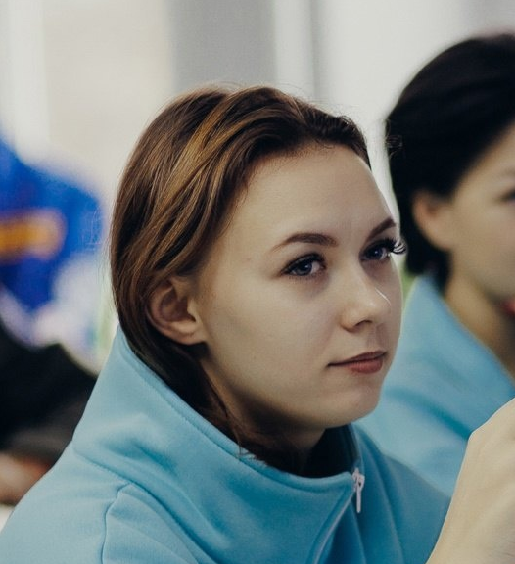
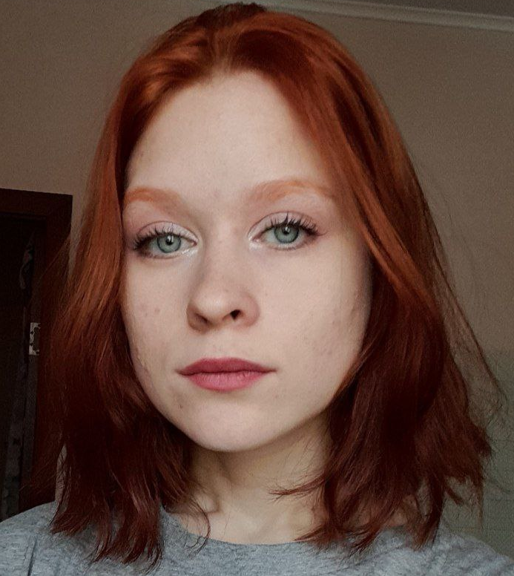
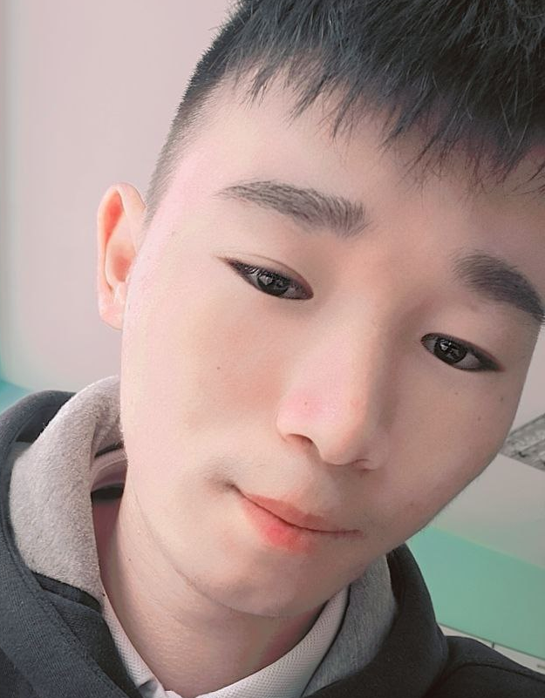
Управленческая команда проекта
Колотовкина
Полина Сергеевна
Лис
Александра Дмитриевна
Мадыр-Оол Ай-Херел Максимович
Финансист -
маркетолог
Коммуникатор
Веб-
разработчик
Руководитель
Инженер
Интегратор

Slide 11
План развития нашего проекта
Разработка сайта (2 мес.)
Сбор информации, разработка сайта, подбор персонала, сбор контактов
Запуск MVP (3 мес.)
Начало работы с клиентами, формирование клиентской базы
Тиражирование прибыли
Выход на проектную выручку
(1 млн. в мес.), дальнейшее развитие и расширение

Slide 12
В мире нет лучшего психиатра, чем щенок, который лижет вам лицо
Берн Уильямс
Наши контакты
Сайт: https://tailedtherapyKuz
Почта: tailedtherapyKuz@gmail.com
Телефон: +7 952 161 17 89

